Slide 1
GIT Distributed version control system
Be connected, Be powerful

Slide 2
TABLE OF CONTENTS
1.
4.
2.
5.
3.
6.
Introduction
GIT
DevOps
GIT Krakken
Les logiciels de gestion de versions
Exemple

Slide 3
1
INTRODUCTION

Slide 4
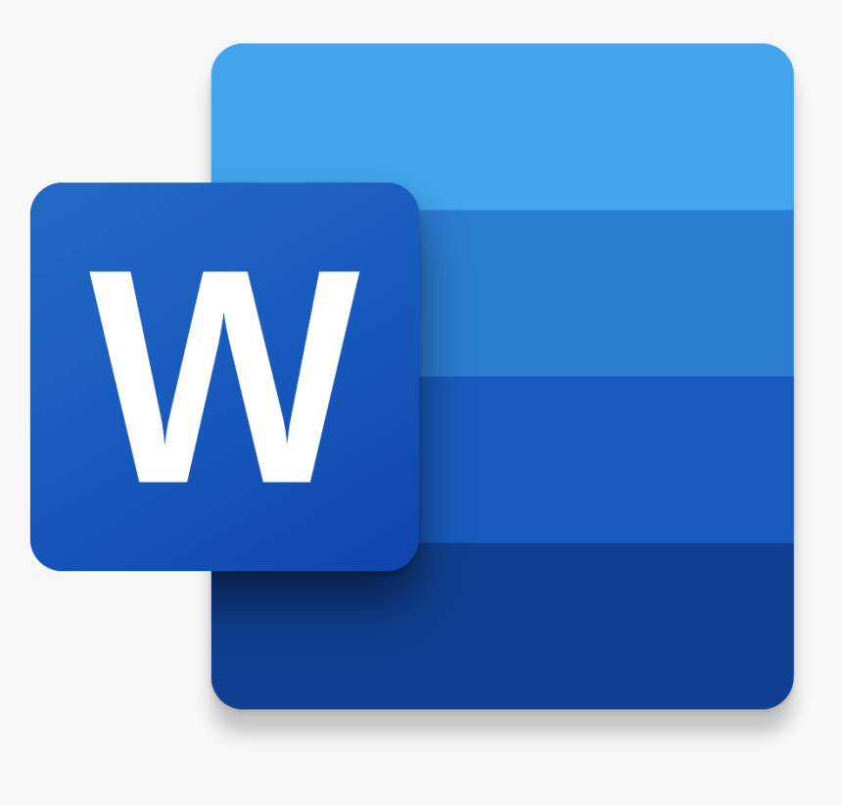



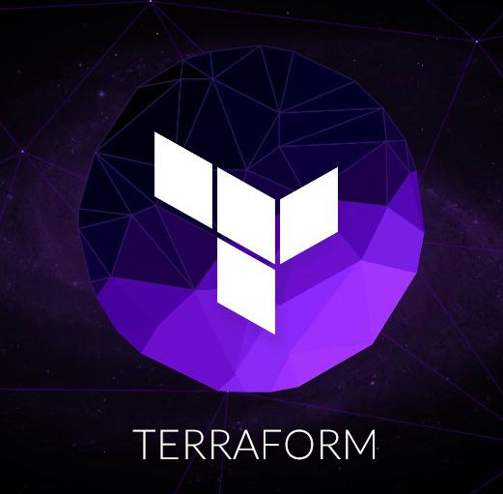


Logiciels

Slide 5
Avantages
Efficacité
Gestion
& Facilité
Echange et Communication

Slide 6
1
DEVOPS

Slide 7

Qu’est ce Devops ?

Slide 8


Qu’est ce Devops ?

Slide 9
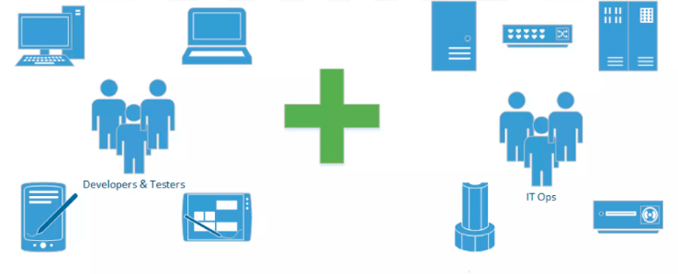
Qu’est ce Devops ?

Slide 10

Phases DevOps

Slide 11
3
Gestion de Versions

Slide 12
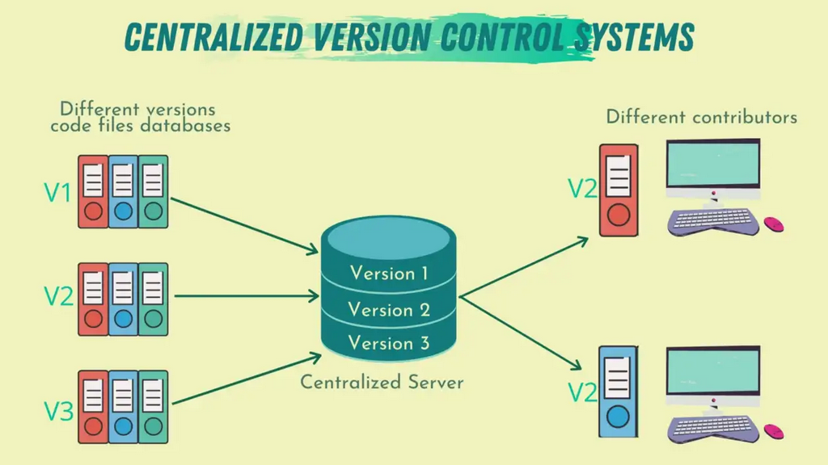
Gestion Centralisée

Slide 13
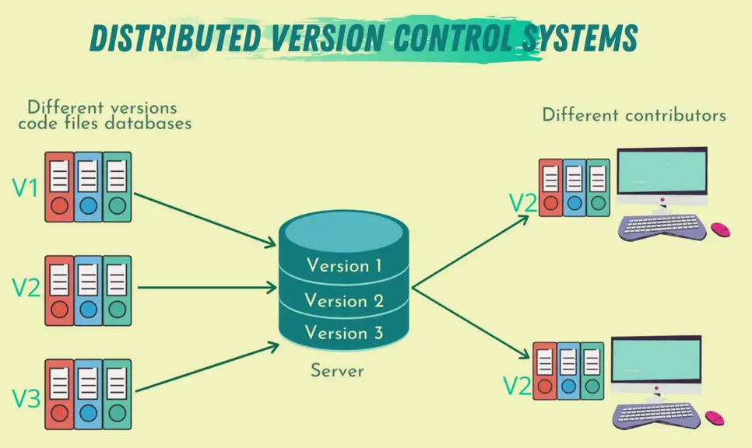
Gestion Distribuée

Slide 14
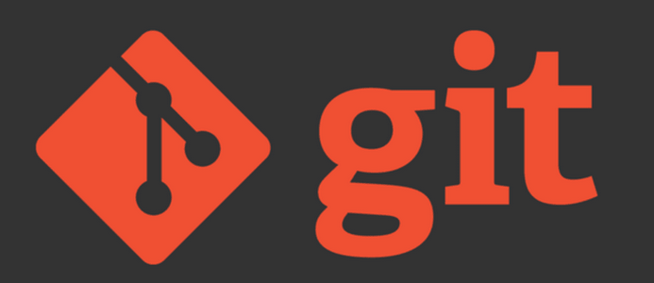




Logiciels de gestion de versions VCS

Slide 15

4
GIT

Slide 16

Concepts clés de Git
Repository (dépôt)
Commit (commit)
Branch (branche)
Merge (fusion)
Pull (tirer)
Push (pousser)

Slide 17
Avantages du Git pour la gestion de versions
Suivi de l'historique des modifications
Gestion des conflits de
modifications
Collaboration facile
Grande communauté
Intégration continue
Sauvegarde et restauration
faciles

Slide 18

GITHUB

Slide 19

5
GIT KRAKEN

Slide 21
6
LIMITES DE GIT

Slide 22


TAILLE DE FICHIER
NOMMAGE DES FICHIERS
outils tiers tels que Git LFS (Large File Storage), qui permet de stocker des fichiers volumineux en dehors du dépôt Git principal
difficultés à gérer les noms de fichiers contenant des caractères non-ASCII

Slide 23


PERFORMANCES
COLLABORATION EN TEMPS RÉEL
Il existe des moyens pour améliorer les performances du dépôts avec des méthode comme les dédoublonnages ou la nettoyer les données inutiles.
Bien que Git soit conçu pour la collaboration, il ne prend pas en charge la collaboration en temps réel. Il est basé sur un modèle de fusion et de rebase

Slide 24



Solutions
Pratiquer avec des projets fictifs
Utiliser des outils graphiques
Automatiser les tâches répétitives

Slide 25
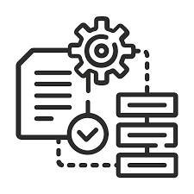
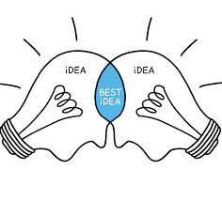
Solutions
Utiliser des procédures de validation de code
Utiliser les fonctionnalités de Git pour la collaboration

